Slide 1
Das Energiekonzept der Bundesregierung und andere Optionen für die Energiezukunft Deutschlands
Jahrestagung
der
Deutschen Physikalischen Gesellschaft
Dresden, 14. März 2011
Prof. Dr. Manfred Popp

Slide 2
Wieder ein Energie-Programm
nach 20 Jahren Pause
Ziele früher
Versorgungssicherheit
Umweltverträglichkeit
Wirtschaftlichkeit
Ziele heute:
Priorität
für Klimaschutz

Slide 3
Ober-Ziel der Bundesregierung: Reduktion der Treibhausgase
bezogen auf 1990 (in %)
%

Slide 4
EWI, GWS und PROGNOS
Energieszenarien für ein Energiekonzept der Bundesregierung
27.August 2010
Ziel kann erreicht werden, aber ….
Internationales Klimaschutzabkommen unabdingbar
klar ausgerichtete Politik und gesellschaftlicher Konsens erforderlich
ohne technische Innovationen nicht realisierbar
sollte eine der zahlreichen Voraussetzungen nicht erfüllt werden, so müssen die anderen umso intensiver verfolgt werden.

Slide 5
Ziele der Bundesregierung für die Reduktion
des Gesamtenergieverbrauchs

Slide 6
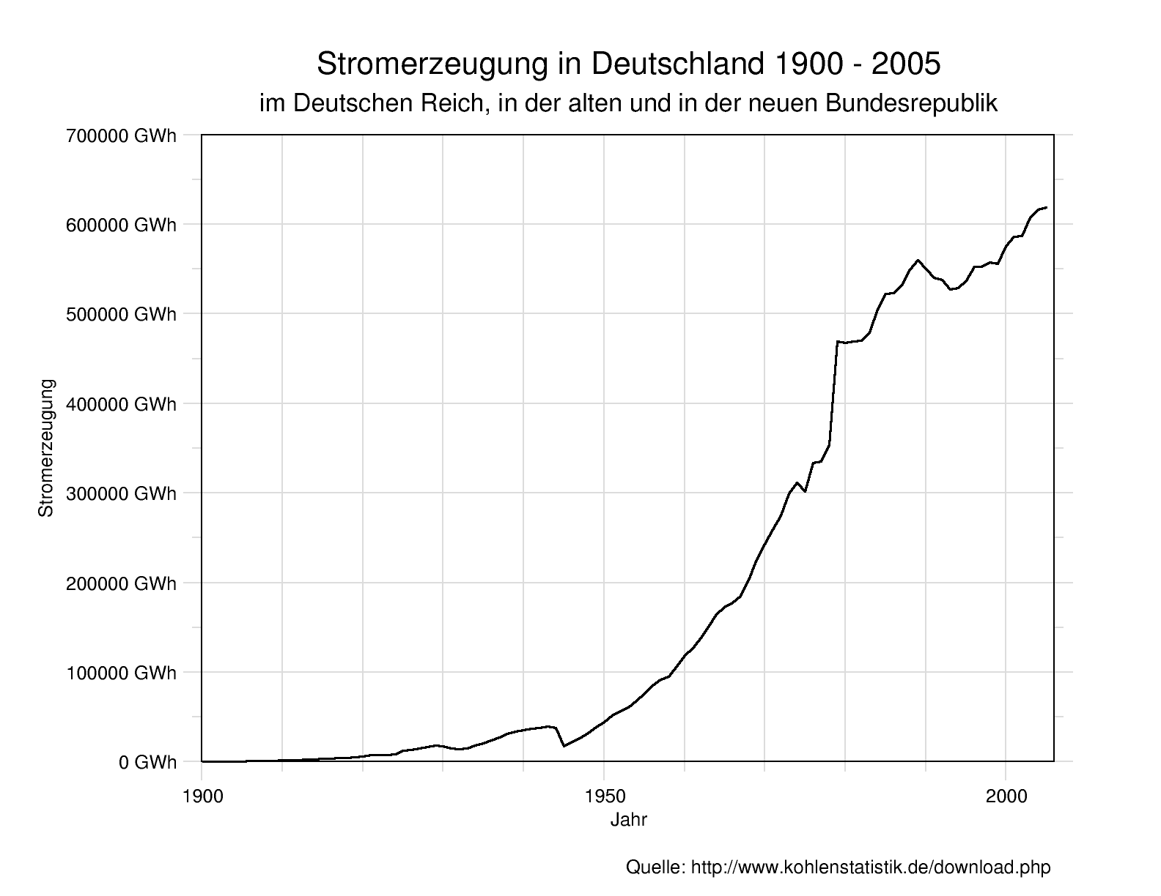
Ziele der Bundesregierung für die Entwicklung des Stromverbrauchs
und den Anteil der Erneuerbaren Energien

Slide 7
Voraussetzungen, um die Ziele im Stromsektor zu erreichen
(nicht alle dem Konzept, aber den Szenarien und anderen Daten zu entnehmen)
Ausbau Windenergie off-shore um 25 GWe bis 2030
Ausbau Wind on-shore von 25 GWe auf 45 GWe (2020) und 85 GWe (2050)
Nur noch CCS-Kohlekraftwerke mit Wärme-Kraft-Kopplung
Anwachsen der Stromimporte auf 100 – 140 TWh in 2050
Ausbau des Netzes um 3700 km
Bau von Speichern für elektrische Energie (einschl. Elektrofahrzeuge)
Einführung intelligenter Zähler
Aufschub des Kernenergie-Ausstiegs zur Erleichterung der Finanzierung
mehr als 50% fluktuierende Energien im Netz beherrschbar

Slide 8
Reduktion des Raumwärmebedarfs
Problem:
Wärmebedarf der ca. 20 Millionen Gebäude in Deutschland
beansprucht heute 40% des gesamten Energieverbrauchs
2/3 der Gebäude sind älter als 30 Jahre, also schlecht isoliert
Ziel:
Reduktion des Bedarfs auf 1/5 des heutigen Bedarfs
Maßnahmen:
Rechtliche Regelungen für Neubauten
Förderprogramme für Altbauten
Änderung Mietrecht

Slide 9
Mobilität
Umstellung PKW auf Elektroantrieb als
Ersatz für fossile Brennstoffe
Speicher für Erneuerbare Energien
Ziel:
1 Million Elektrofahrzeuge bis 2020
6 Millionen Elektrofahrzeuge bis 2030

Slide 10
Energie-Konzept - Zusammenfassung
Maximale Annahmen für
Windenergie off-shore und on-shore
Ausbau der anderen Erneuerbaren Energien
Senkung des Raumwärmebedarfs
Vermeidung fossiler Energieträger
führen nur zum Ziel einer CO₂ –Reduktion von mindestens 80 %, wenn
Primärenergie- und Strombedarf deutlich abnehmen
ein erheblicher Teil importiert wird ( CO₂-frei?)
Und welche aller dieser Annahmen wird voll eintreten?

Slide 11
Optionen für andere Energie-Zukünfte
Langfristige Festlegungen in Demokratie unmöglich,
aber Langzeitwirkung von Entscheidungen und Unterlassungen
Lebensdauern von Kraftwerken über 50 Jahre
Bindung Einspeisungsvergütung über 20 Jahre
Bau- und Planungszeiten von Kraftwerken, Speichern, …
nach Ausstieg aus der Kernenergie voller Kostendruck der Erneuerbaren Energien wirksam
Ausbau Erneuerbarer Energien schneller als Netzausbau mit Folgen für die Stabilität des Netzes

Slide 12
Was eröffnet neue Weichenstellungen?
Kostenentwicklung
Abschalten der Kernkraftwerke (2025 oder früher), weil dann voller Kostendruck spürbar
Probleme mit Netzinstabilitäten, wenn Netzausbau nicht mit dem Ausbau der Erneuerbaren Energien Schritt hält

Slide 13
Was sind die Alternativen ?
Hinnahme höherer CO₂-Emissionen als geplant: kann je nach weiterer Entwicklung der internationalen Klimaschutz-Politik geboten sein, da Alleingang Deutschlands/Europas sinnlos
Bau von Erdgas-Kraftwerken: akzeptabel weil
hohe Effizienz (GuD 60 %, evtl. + Wärme-Kraft-Kopplung)
geringer CO₂-Ausstoß
gute Regelbarkeit
neuerdings breite Ressourcenbasis
Kernenergie: im Inland nicht, weil
Lastwechselbetrieb erforderlich,
technisch machbar
aber Neuanlagen würden unwirtschaftlich
Keine Chance für stabile politische Mehrheiten in D und AU
aber Import aus Anlagen in Nachbarländern notwendig

Slide 14
Dringender Bedarf an Innovationen
Energieforschung muss wieder höchste Priorität erhalten !
Besonders dringlich sind:
Speicher für elektrische Energie
Effizientere und kostengünstigere Photo-Voltaik
Materialien und Technologien für thermische Isolierung von Gebäuden
höhere Effizienz aller Umwandlungsprozesse

Slide 15
Weitere Informationen;
www.energie-fakten.de
www.kit.de
KIT: Forschung für Energie

Slide 16
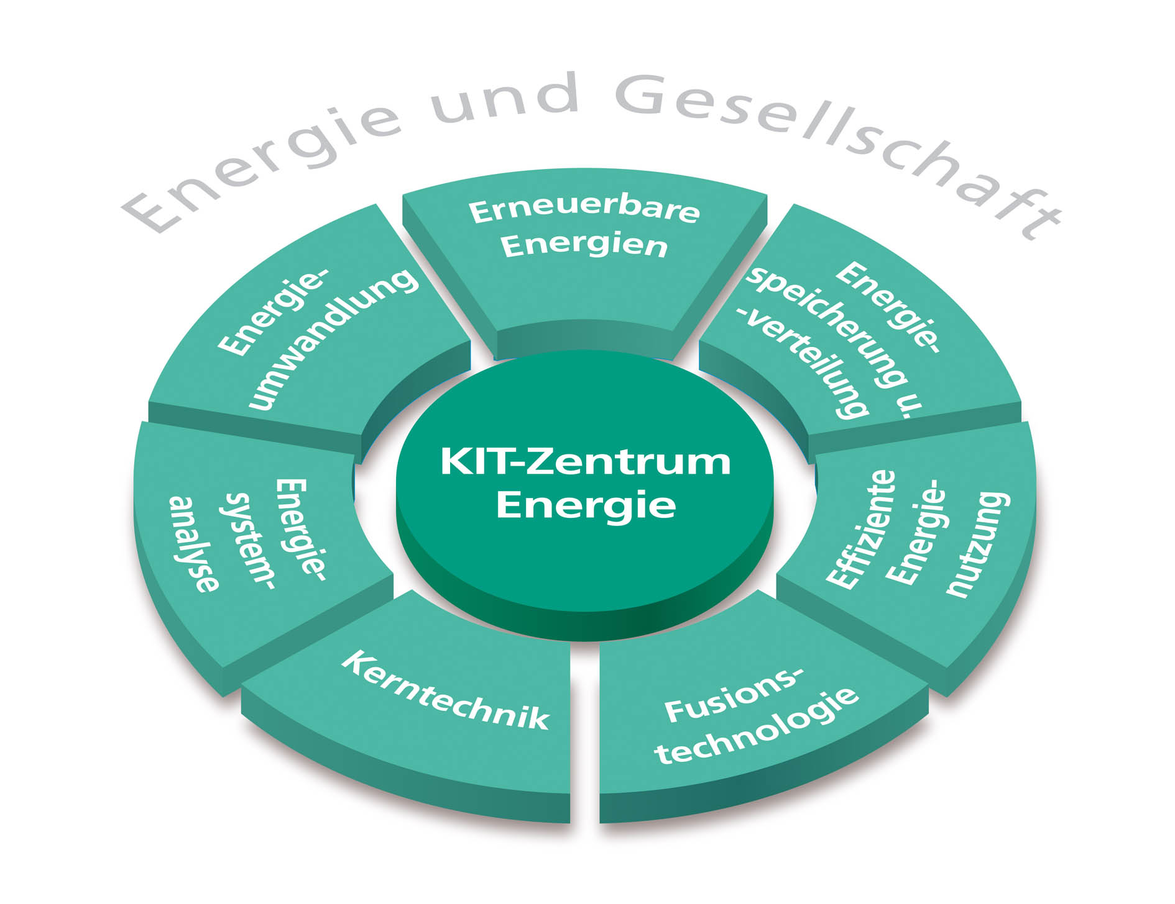
KIT Zentrum Energie
142
275
70
200 Mio €
70
1102 Mitarbeiter
75
240
230

Slide 17
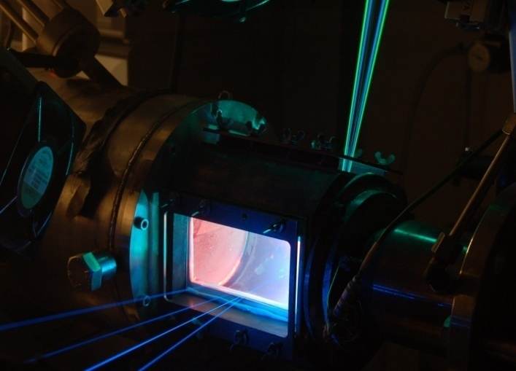
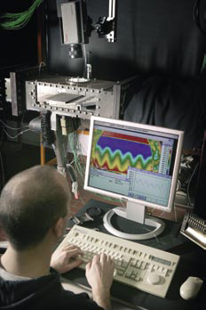
Thermochemische Energiewandlung
Elektrochemische Energiewandlung
Synthetische Brenn- und Kraftstoffe
Wärmeübergang und Kühlung
Materialien
Energiewandlungssysteme
CCS
Modellierung und Simulation
Messtechnik
Topic 1: Energiewandlung

Slide 18
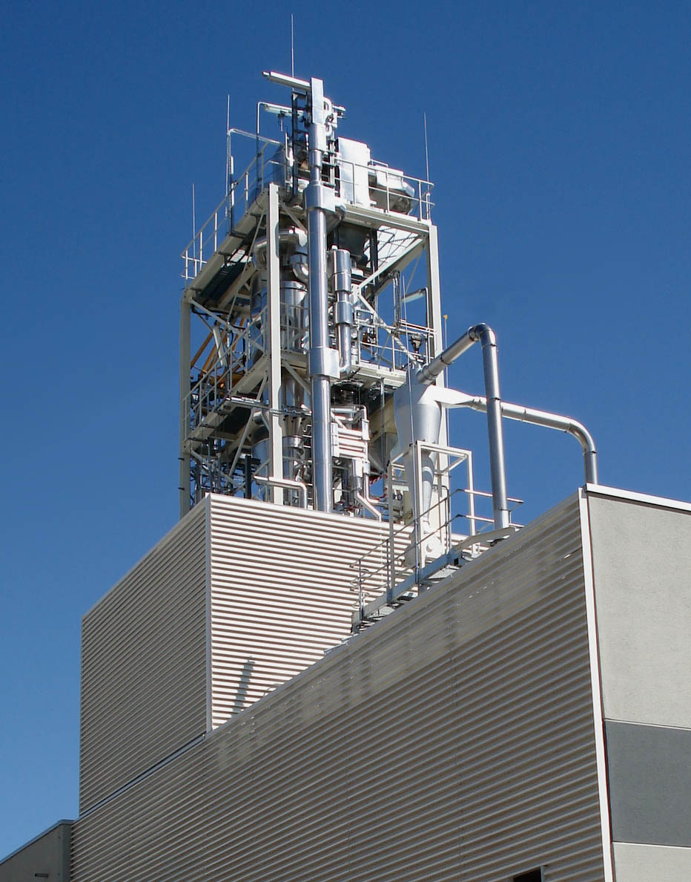
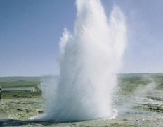
Biomasse (BTL)
Wasserstoff aus feuchter Biomasse
Geothermie
Wasserkraft
Photovoltaik
Topic 2: Erneuerbare Energien

Slide 19
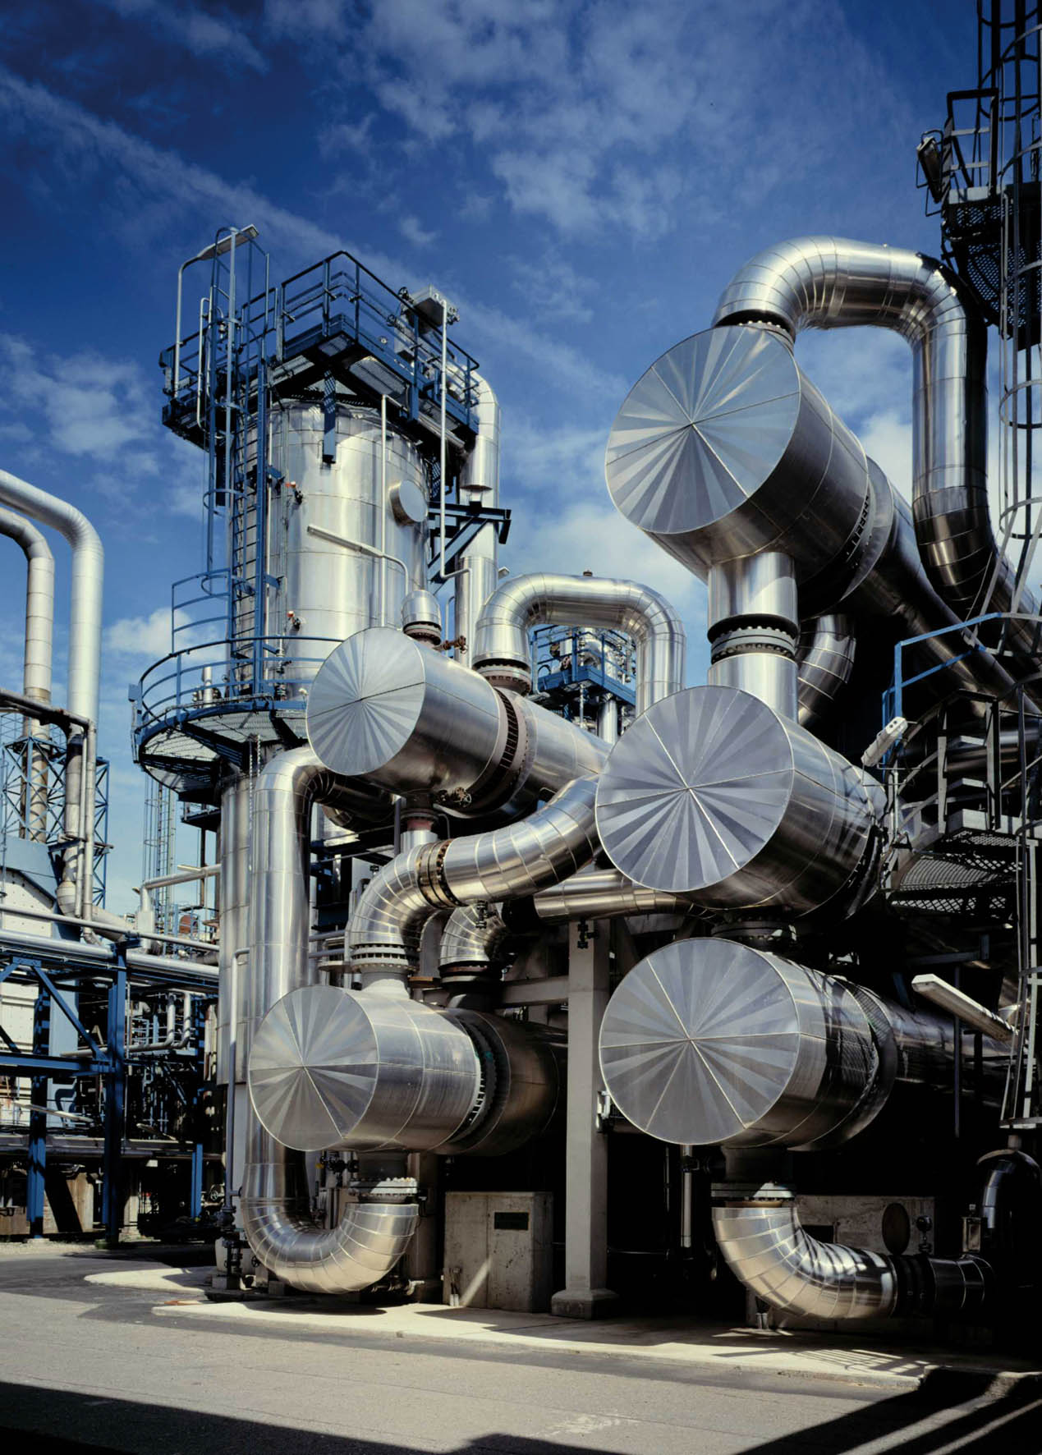
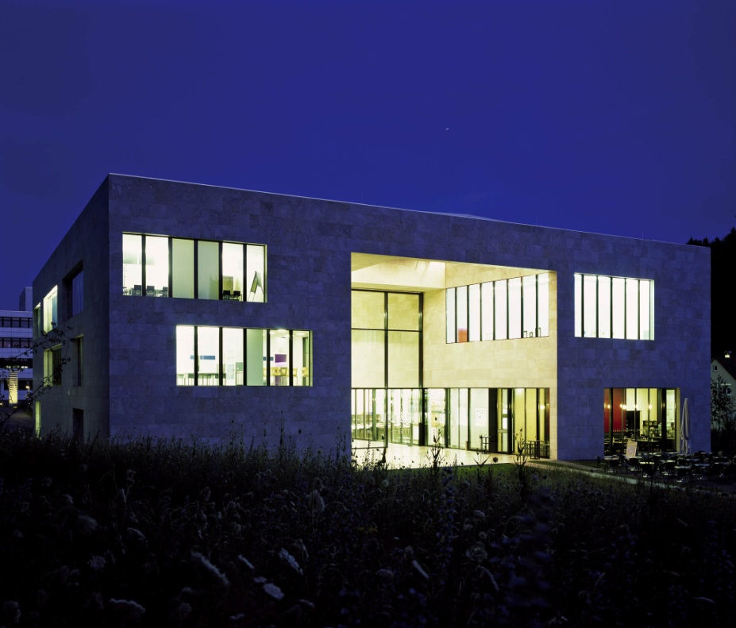
Energieeffiziente Gebäude
Energieeffiziente …
Industrielle Prozesse
Technische Systeme
Topic 4: Effiziente Energienutzung

Slide 20
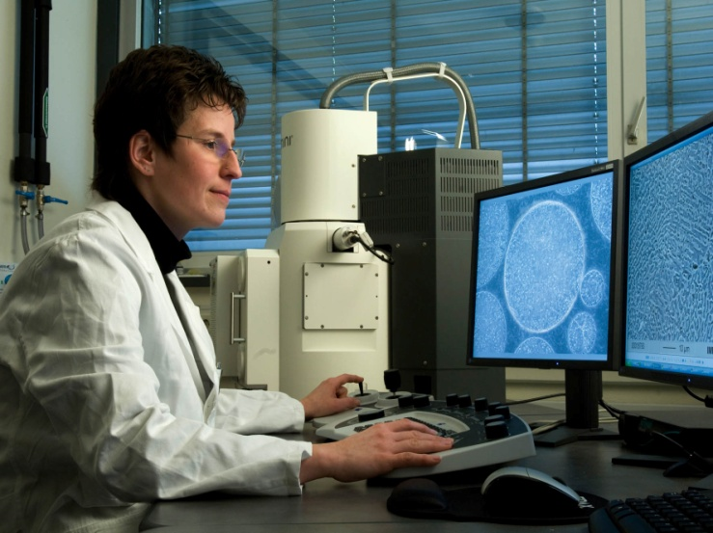
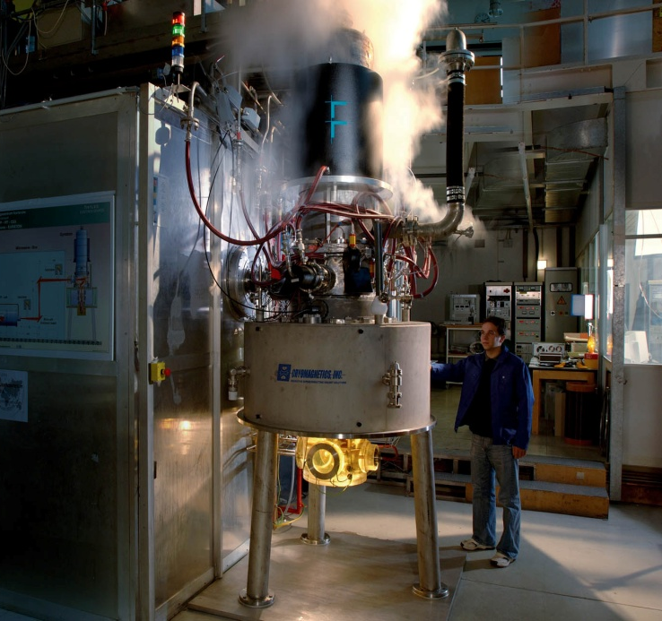
Fusionsforschung
Kryogene Testeinrichtung TOSCA
Tritiumlabor
Fusionstechnologie
Komponentenentwicklung
Supraleitende Spulen
Gyrotrons
Blankets
Divertoren
Materialien
Große Fusionsprojekte
ITER, DEMO, IFMIF, W7X
Topic 5: Fusionstechnologie

Slide 21
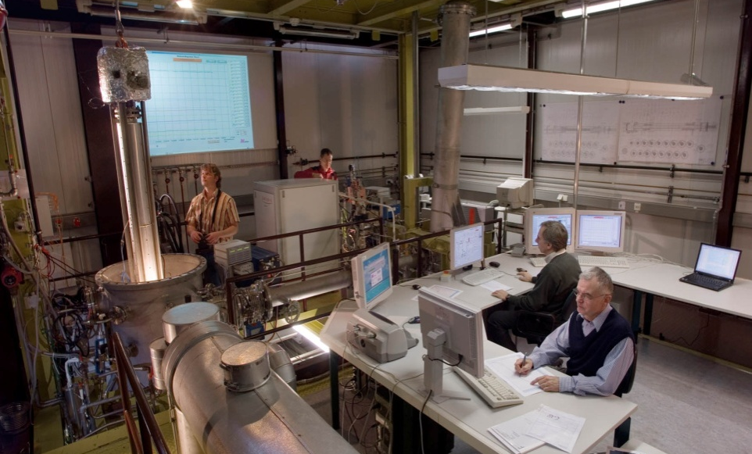
Sicherheit von Kernreaktoren
Entsorgung von radioaktivem Abfall
Strahlenschutz
Rückbautechnologien
Topic 6: Nukleare Sicherheit

Slide 22
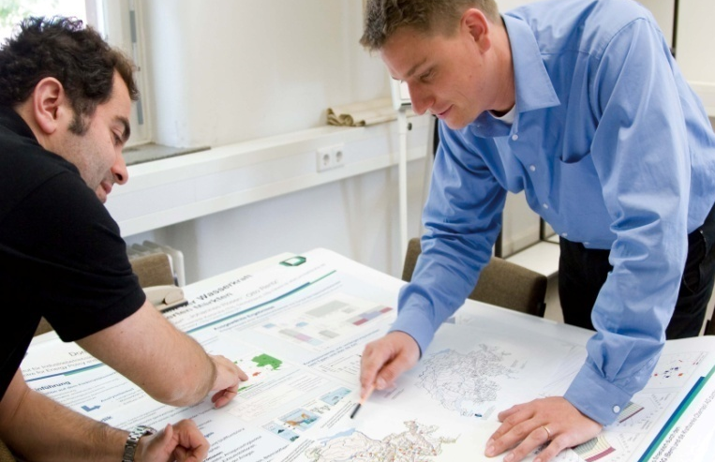
Topic 7: Energiesystemanalyse
Ganzheitliche Systemanalyse
Entwicklung konsistenter Szenarien
Interaktion von Energiesystemen und sozialen Megatrends
Modellentwicklung
Entwicklung strategischer Konzepte
Konzepte zum Nachfragemanagement
Identifikation von Leitkonzepten

Slide 23
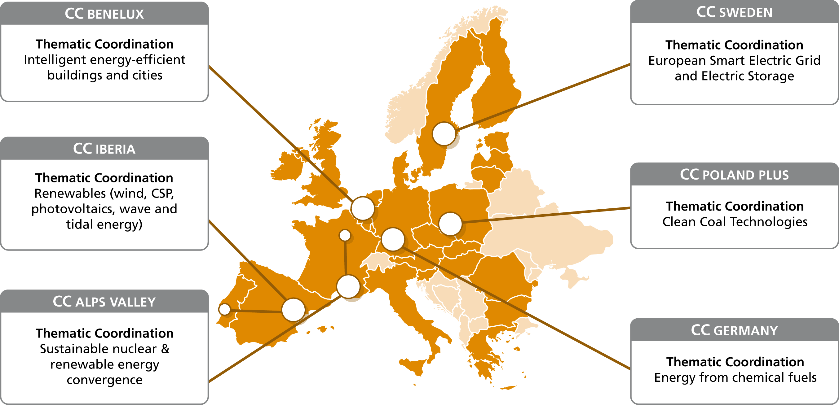
Ausgewählt unter 20 europaweiten Vorschlägen
Das einzige von einer deutschen Einrichtung koordinierte KIC
Ziel: Bis 2050 ein nachhaltiges Energiesystem für Europa schaffen.
Ausbildung für 1500 Master- studierende und Doktoranden
Jahresbudget 2011: 110 Mio €
KIC InnoEnergy-Konsortium (Knowledge Innovation Community)
Notes:
Anmerkung für Der Punkt:
Betonung des Committments/Anteils der Industrie
Anmerkung intern 1:
Presentation Schuurmans:
Business
Entrepreneurs, including SMEs
Research and technology organizations
Education
Investment communities (private investors and venture capital)
Research funders, including charities and foundations
Local, regional and national governments
Anmerkung intern 2:
SME und research funders sind nicht erwähnt, da ihre Bedeutung nach meiner Einschätzung wesentlich hinter den drei genannten ansteht. In dem Fall ist eine Nachfrage nach SME zu erwarten
23

